Slide 1
Karakteristik Dioda
(Silikon, Germanium dan Zener)

Slide 2
KARAKTERISTIK DIODA
1. Tujuan
Setelah melakukan percobaan ini mahasiswa mampu:
menggambarkan kurva karakteristik dioda Si (silikon), Ge (germanium) dan Zener dalam konfigurasi forward bias (bias maju) dan reverse bias (bias mundur).
menentukan resistansi dioda arah maju (R_{f}) dan resistansi dioda arah mundur (Rr).
membandingkan karakteristik diode Si, Ge dan Zener.
Referensi :
1. Robert Boylestad, Louis Nashelky., 2011, ELECTRONIC DEVICES AND CIRCUIT THEORY, New Jersey Columbus, Ohio

Slide 3
2. Petunjuk Keselamatan Kerja
- Periksalah kutub anoda dan katoda diode dengan ohmmeter.
- Periksa sumber tegangan yang diberikan agar tidak terbalik polaritasnya untuk keperluan bias maju dan bias mundur.

Slide 4
3. Landasan Teori
Karakteristik dasar dioda dikenal dengan karakteristik V-I. Karakterisik ini penting untuk dipahami agar tidak terjadi kesalahan dalam aplikasi dioda. Dalam karakteristik ini dapat diketahui keadaan-keadaan yang terjadi pada dioda ketika mendapat tegangan bias maju dan tegangan bias mundur.
Terdapat dua daerah operasi dioda sambungan P – N dan tiga kondisi bias yang dapat diberikan:
1. Zero Bias – kondisi di mana tidak ada potensial eksternal yang diberikan kepada kedua ujung diode menghasilkan keseimbangan jumlah pembawa mayoritas, elektron dan hole, dan keduanya bergerak dalam arah yang berlawanan. Kondisi keseimbangan ini dikenal sebagai keseimbangan dinamis (dynamic – equilibrium).
2. Forward Bias – Kondisi di mana kutub positif sumber potensial eksternal dihubungkan ke sisi P dioda dan kutub negatif sumber potensial eksternal dihubungkan ke sisi N dioda. Kondisi ini menghasilkan suatu nilai resistansi persambungan P – N yang sangat rendah sehingga memungkinkan arus yang sangat besar mengalir walaupun hanya dengan potensial sumber yang relatif kecil. Perbedaan potensial aktual yang timbul pada kedua ujung persambungan dioda akan bernilai tetap akibat aksi dari lapisan deplesi yang bernilai sekitar 0,3 V untuk germanium dan 0,7 V untuk silikon
3. Reverse Bias – kondisi di mana kutub positif sumber potensial eksternal dihubungkan ke sisi N dioda dan kutub negatif sumber potensial eksternal dihubungkan ke sisi P dioda. Kondisi ini menghasilkan suatu nilai resistansi yang tinggi antar persambungan dan praktis tidak menghasilkan aliran pembawa muatan mayoritas dengan meningkatnya potensial sumber. Namun, sejumlah arus kebocoran yang sangat kecil akan melewati persambungan yang dapat diukur dalam orde mikroampere (mA).

Slide 5
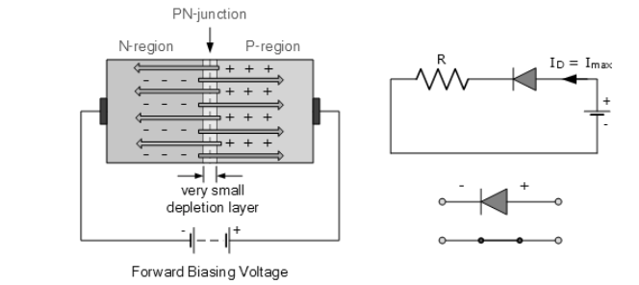
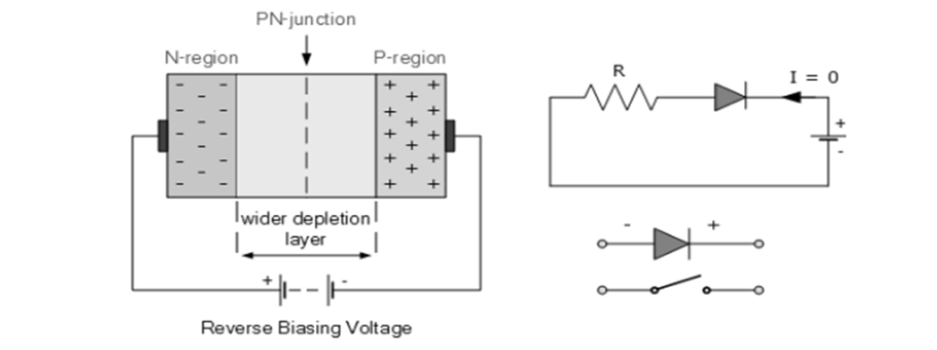
Gambar 1. Kondisi forward bias dioda
Gambar 2. Kondisi reverse bias dioda

Slide 6
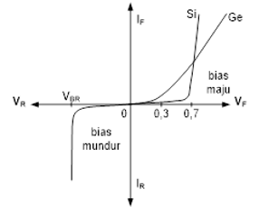
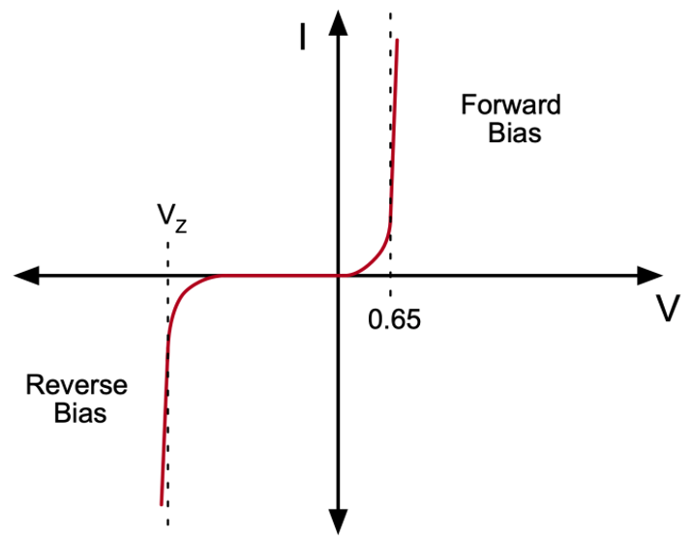
Dari kurva Gambar 3a terlihat bahwa:
jika dioda mendapat forward bias dimana VF < VT maka dioda masih OFF (seperti sakelar terbuka). Walaupun ada arus yang mengalir, arus ini sangatlah kecil dan disebut arus maju tidak konduksi. Besarnya tegangan VT = 0,7 V (Si) dan VT = 0,3 V (Ge).
jika dioda mendapat forward bias dimana VF > VT maka dioda ON (seperti sakelar tertutup) dan arus IF mengalir dari A ke K dalam jumlah besar dengan kenaikan yang linier dan dinyatakan konduksi penuh.
Jika dioda mendapat reverse bias VR dimana VBR < VR < 0 maka tidak ada arus yang mengalir (IR = 0). Pada kondisi ini dioda berfungsi seperti sakelar terbuka atau OFF dan dinyatakan tidak konduksi.
Jika dioda mendapat tegangan reverse bias VR = VBR << 0 maka akan mengalir reverse current (IR). Arus IR ini disebut juga arus bocor diode dan akan menghasilkan kerusakan (breakdown).
Gambar 3a. Kurva karakteristik dioda Si dan dioda Ge
Berbeda halnya dengan dioda zener atau biasa disebut diode breakdown, pada dasarnya sama dengan dioda sambungan P – N standar kecuali dirancang secara khusus menghasilkan tegangan balik atau breakdown yang lebih rendah dan relatif konstan sehingga sangat baik digunakan dalam arah reverse bias sebagai regulator tegangan. Titik dimana dioda zener mengalami breakdown atau konduksi disebut tegangan zener ”VZ” (gambar 3b).
Gambar 3b. Kurva karakteristik dioda Zener

Slide 7


Pada kondisi ON dioda memiliki tahanan dalam yaitu static resistance dan dinamic resistance. Static resistance di peroleh ketika dioda bekerja dengan tegangan DC, sedangkan dinamic resistance diperoleh saat dioda bekerja dengan tegangan AC. Kedua tahanan ini bernilai relatif kecil dan dinyatakan dengan persamaan (1.1) dan persamaan (1.2)
Static resistance
2. Dynamic resistance
Pada kondisi reverse bias terdapat nilai reverse resistance (RR). Pada dioda Ge nilainya relatif besar (orde ratusan kilo ohm) dan pada dioda Si relatif sangat besar (orde mega ohm). Untuk kedua kondisi pencatuan, nilai resistansi berubah mengikuti perubahan temperature. Jika temperature dioda naik maka resistansi dioda akan turun. Jika temperatur dioda turun maka resistansi dioda akan naik.

Slide 8
4. Alat dan Komponen yang Digunakan
Alat:
• Sumber tegangan DC : 1 buah,
• Multimeter Analog : 1 buah,
• Multimeter Digital : 1 buah,
• Papan percobaan (protoboard) : 1 buah,
• Kabel penghubung : secukupnya,
Komponen:
• Dioda Si (Silikon) 1N4001/persamaannya : 1 buah,
• Diode Ge (Germanium) AA119/persamaannya : 1 buah,
• Diode Zn (Zener) 7,5V 1N4737A/persamaannya : 1 buah,
• Resistor 100 Ohm/5W : 1 buah.

Slide 9
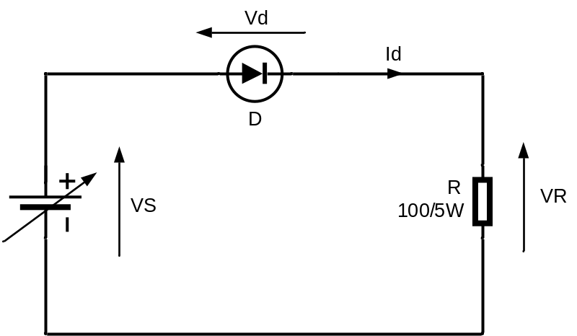
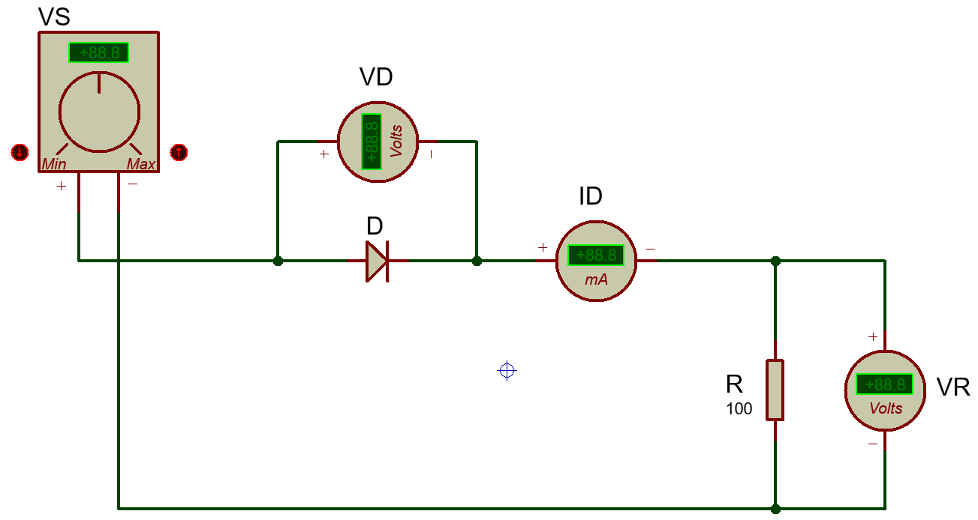
Langkah-Langkah Pengukuran Diode Silikon Arah Maju (1N4001)
1. Susunlah rangkaian percobaan seperti yang ditunjukan pada Gambar 4b.
2. Atur sumber tegangan Vs sedemikian sehingga tegangan diode Vd = 0,1 Volt.
3. Ukurlah Id, VR dan Vs, catat hasilnya pada Tabel 1.1.
4. Ulangi langkah 2 dan 3 untuk setiap nilai Vd seperti tertulis pada Table 1.1.
5. Hitung nilai Rf (R diode forward) untuk setiap nilai Vd dan Id. Catat hasilnya pada Tabel 1.1.
6. Naikkan temperature diode dengan cara memegang diode (tanpa menyentuh kaki-kaki diodanya) dengan jari-tangan. Perhatikan apa yang terjadi dengan arus/tegangan (Id dan Vd) (hanya untuk percobaan riil).
7. Gambarkan grafik kurva karakteristik dioda forward bias Id vs Vd dari data Tabel 1.1.
Gambar 4a. Skema Dioda Arah Maju
Tabel 1.1 Data Pengukuran Dioda Silikon (Si) Arah Maju.
Vs (V)
Vd (V) | 0,1 | 0,2 | 0,3 | 0,4 | 0,5 | 0,6 | 0,65 | 0,7 | 0,75 | 0,8
Id (mA)
VR (V)
Rf (Ohm)
Gambar 4b. Skema Pengukuran Dioda Arah Maju

Slide 10
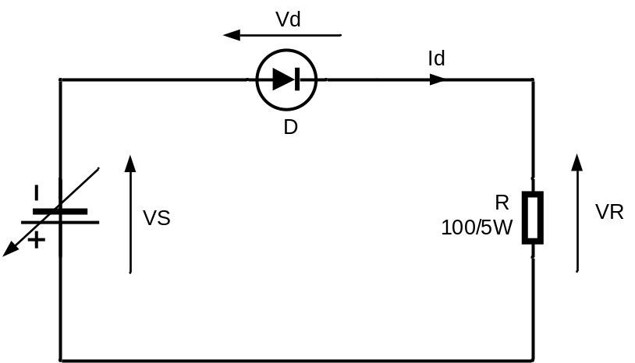

B. Langkah-Langkah Pengukuran Diode Silikon Arah Mundur (1N4001)
Susunlah rangkaian percobaan seperti Gambar 5b.
Atur sumber tegangan Vs = -1 Volt dengan cara membalik sumber tegangan (gambar 5a dan 5b).
Ukur tegangan Vd, Id, dan VR. Catat hasilnya pada Table 1.2.
Ulangi langkah 2 dan 3 untuk setiap nilai Vs sesuai Tabel 1.2.
Hitung nilai Rr (R diode reverse) untuk setiap nilai Vd dan Id. Catat hasil pada Table 1.2.
Naikkan temperature diode dengan cara memegang diode (tanpa menyentuh kaki-kaki diodanya) dengan jari-tangan. Perhatikan apa yang terjadi dengan arus/tegangan (Id dan Vd) (hanya untuk percobaan riil).
Gambarkan grafik kurva karakteristik diode arah mundur antara Id vs Vd dari data Tabel 1.2.
Gambar 5a. Skema Dioda Arah Mundur
Gambar 5b. Skema Pengukuran Dioda Arah Mundur
Tabel 1.2 Data Pengukuran Dioda Silikon (Si) Arah Mundur
Vs (V) | -1 | -2 | -3 | -4 | -5 | -6 | -7 | -8 | -9 | -10 | -20 | -30 | -40 | -50 | -60 | -70 | -80
Vd (V)
Id (mA)
VR (V)
Rr (Ohm)

Slide 11
C. Langkah-Langkah Pengukuran Diode Germanium Arah Maju (AA119)
1. Susunlah rangkaian percobaan seperti yang ditunjukan pada Gambar 6b.
2. Atur sumber tegangan Vs sedemikian sehingga tegangan diode Vd = 0,1 Volt.
3. Ukurlah Id, VR dan Vs. Catat hasilnya pada Tabel 1.3.
4. Ulangi langkah 2 dan 3 untuk setiap nilai Vd seperti tertulis pada Table 1.3.
5. Hitung nilai Rf (R diode forward) untuk setiap nilai Vd dan Id. Catat hasilnya pada Tabel 1.3.
6. Naikkan temperature diode dengan cara memegang diode (tanpa menyentuh kaki-kaki diodanya) dengan jari-tangan. Perhatikan apa yang terjadi dengan arus/tegangan (Id dan Vd) (hanya untuk percobaan riil).
7. Gambarkan grafik kurva karakteristik dioda forward bias Id vs Vd dari data Tabel 1.3.
Gambar 6a. Skema Dioda Arah Maju
Tabel 1.3 Data Pengukuran Dioda Germanium (Ge) Arah Maju.
Vs (V)
Vd (V) | 0,1 | 0,2 | 0,25 | 0,3 | 0,35
Id (mA)
VR (V)
Rf (Ohm)
Gambar 6b. Skema Pengukuran Dioda Arah Maju

Slide 12
D. Langkah-Langkah Pengukuran Diode Germanium Arah Mundur (AA119)
Susunlah rangkaian percobaan seperti Gambar 7b.
Atur sumber tegangan Vs = -1 Volt dengan cara membalik sumber tegangan (gambar 7a dan 7b).
Ukur tegangan Vd, Id, dan VR. Catat hasilnya pada Table 1.4.
Ulangi langkah 2 dan 3 untuk setiap nilai Vs seperti tertulis pada Tabel 1.4.
Hitung nilai Rr (R diode reverse) untuk setiap nilai Vd dan Id. Catat hasil pada Table 1.4.
Naikkan temperature diode dengan cara memegang diode (tanpa menyentuh kaki-kaki diodanya) dengan jari-tangan. Perhatikan apa yang terjadi dengan arus/tegangan (Id dan Vd) (hanya untuk percobaan riil).
Gambarkan grafik kurva karakteristik diode arah mundur antara Id vs Vd dari data Tabel 1.4.
Gambar 7a. Skema Dioda Arah Mundur
Gambar 7b. Skema Pengukuran Dioda Arah Mundur
Tabel 1.4 Data Pengukuran Dioda Germanium (Ge) Arah Mundur
Vs (V) | -1 | -2 | -3 | -4 | -5 | -6 | -7 | -8 | -9 | -10 | -20 | -30 | -40 | -50 | -60 | -70 | -80
Vd (V)
Id (mA)
VR (V)
Rr (Ohm)

Slide 13
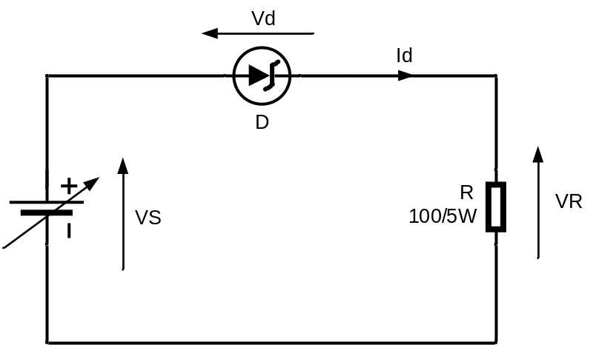
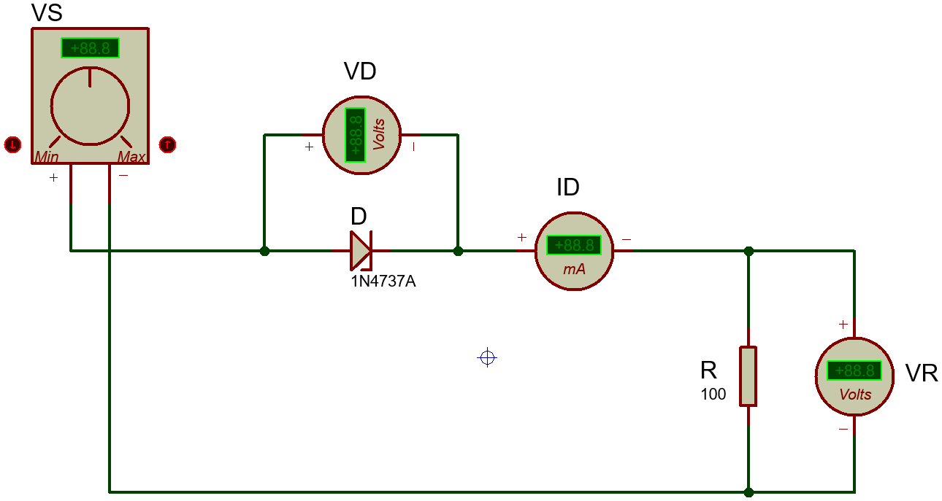
E. Langkah-Langkah Pengukuran Diode Zener Arah Maju (1N4737A 7,5V)
1. Susunlah rangkaian percobaan seperti yang ditunjukan pada Gambar 8b.
2. Atur sumber tegangan Vs sedemikian sehingga tegangan diode Vd = 0,1 Volt.
3. Ukurlah Id, VR dan Vs, catat hasilnya pada Tabel 1.5.
4. Ulangi langkah 2 dan 3 untuk setiap nilai Vd seperti tertulis pada Table 1.5
5. Hitung nilai Rf (R diode forward) untuk setiap nilai Vd dan Id. Catat hasilnya pada Tabel 1.5.
6. Naikkan temperature diode dengan cara memegang diode (tanpa menyentuh kaki-kaki diodanya) dengan jari-tangan. Perhatikan apa yang terjadi dengan arus/tegangan (Id dan Vd) (hanya untuk percobaan riil).
7. Gambarkan grafik kurva karakteristik dioda forward bias Id vs Vd dari data Tabel 1.5.
Gambar 8a. Skema Dioda Zener Arah Maju
Tabel 1.5 Data Pengukuran Dioda Zener Arah Maju.
Vs (V)
Vd (V) | 0,1 | 0,2 | 0,3 | 0,4 | 0,5 | 0,6 | 0,65 | 0,7 | 0,75 | 0,8
Id (mA)
VR (V)
Rf (Ohm)
Gambar 8b. Skema Pengukuran Dioda Zener Arah Maju

Slide 14
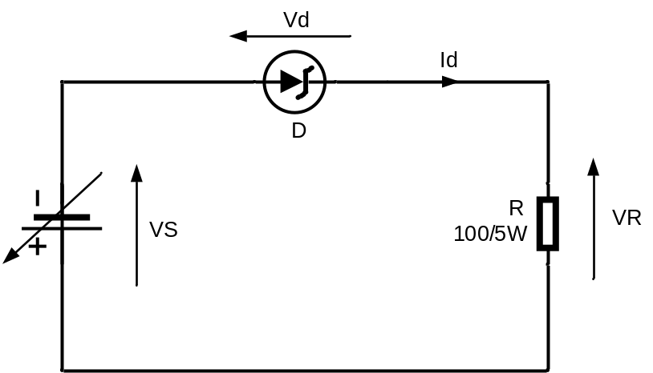
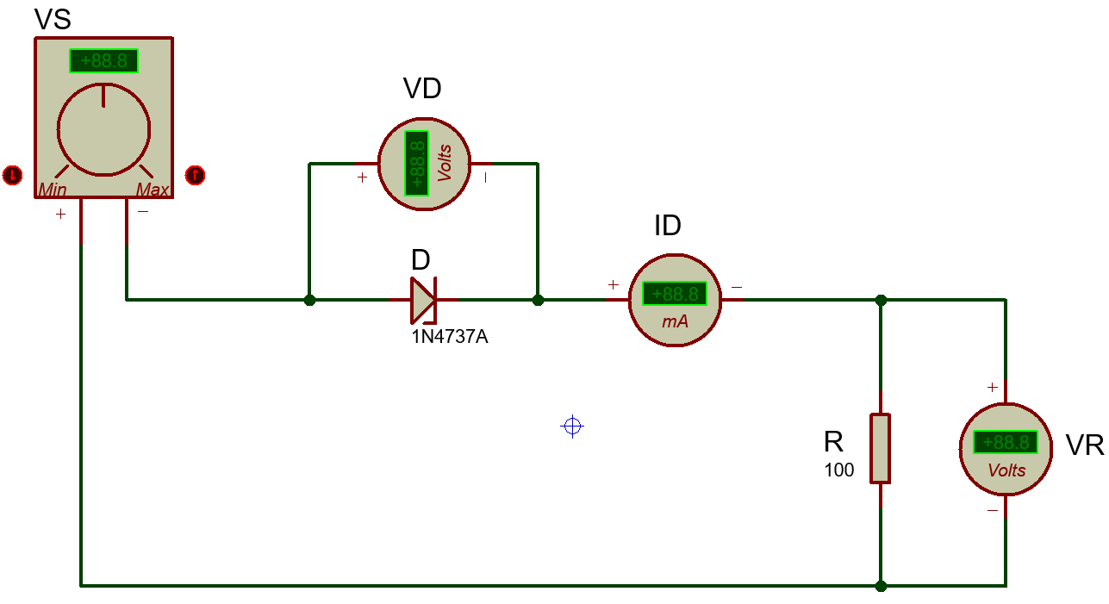
F. Langkah-Langkah Pengukuran Diode Zener Arah Mundur (1N4737A 7,5V)
Susunlah rangkaian percobaan seperti Gambar 9b.
Atur sumber tegangan Vs = -1 Volt dengan cara membalik sumber tegangan (gambar 9a dan 9b).
Ukur tegangan Vd, Id, dan VR. Catat hasilnya pada Table 1.6.
Ulangi langkah 2 dan 3 untuk setiap nilai Vs seperti tertulis pada Tabel 1.6
Hitung nilai Rr (R diode reverse) untuk setiap nilai Vd dan Id. Catat hasil pada Table 1.6.
Naikkan temperature diode dengan cara memegang diode (tanpa menyentuh kaki-kaki diodanya) dengan jari-tangan. Perhatikan apa yang terjadi dengan arus/tegangan (Id dan Vd) (hanya untuk percobaan riil).
Gambarkan grafik kurva karakteristik diode arah mundur antara Id vs Vd dari data Tabel 1.6.
Gambar 9a. Skema Dioda Zener Arah Mundur
Tabel 1.6 Data Pengukuran Dioda Zener Arah Mundur
Gambar 9b. Skema Pengukuran Dioda Zener Arah Mundur
Vs (V) | -1 | -2 | -3 | -4 | -5 | -6 | -7 | -8 | -9 | -10 | -11 | -12 | -15
Vd (V)
Id (mA)
VR (V)
Rr (Ohm)

Slide 15
8. Pertanyaan dan Tugas
1. Bandingkan grafik karakteristik diode Si dan Ge untuk bias maju dan bias mundur ! jelaskan !
2. Bandingkan tahanan Rd pada saat bias maju dan bias mundur antara Si dan Ge ! jelaskan !
3. Arus minoritas mana yang lebih besar, Si atau Ge?
4. Jelaskan mengenai grafik karakteristik diode Zener !
5. Bandingkan grafik karakteristik diode Zener dengan diode Si dan Ge!
6. Tuliskan kesimpulan untuk percobaan ini.

